Slide 1

Clase 03. SQL
LENGUAJE SQL

Slide 2


RECUERDA PONER A GRABAR LA CLASE

Slide 3


¡PRESÉNTATE CON TU TUTOR!
Iremos a breakout rooms para presentarnos y conocer a nuestro tutor/a: ¿Quién eres? ¿Qué haces? ¿Cómo llegaste a este curso?
Tiempo estimado: 15 minutos

Slide 4

Reconocer e implementar la sentencia SELECT de SQL
Identificar los operadores en SQL
OBJETIVOS DE LA CLASE

Slide 5




CRONOGRAMA DEL CURSO
Clase 2
Clase 3
Clase 4
Introducción a las Bases de datos relacionales
Lenguaje SQL
Sublenguajes SQL
BASES DE DATOS RELACIONALES, CONCEPTOS
SELECT - FROM
DISEÑO DE UN DIAGRAMA E-R CON LA TEMÁTICA DE PROYECTO FINAL ELEGIDA
DISEÑO DE UN DIAGRAMA ENTIDAD-RELACIÓN
PRÁCTICAS CON LA SECUENCIA WHERE
PRÁCTICA SQL CON LAS VARIANTES DE LOS SUBLENGUAJES
TEMÁTICAS POSIBLES PARA EL PROYECTO FINAL

Slide 6

MAPA DE CONCEPTOS CLASE 3
Conceptos generales
Conceptos generales
Componentes principales
Componentes principales
LENGUAJE SQL
Sentencias
SELECT, FROM, DISTINCT, WHERE
LENGUAJE SQL
Sentencias
SELECT, FROM, DISTINCT, WHERE
Operadores
LOGICA MATEMATICA
=, NOT, <, >, =>, <=, IN, LIKE

Slide 7


¡PARA RECORDAR!
Guia de instalación de MySQL:
Instalación para Windows
Instalación para MAC

Slide 8

Aprendimos la definición de datos y conocimos cómo éstos se organizan en bases de datos relacionales, las cuales pueden ser representadas a partir de diagramas entidad-relación.
¿Cómo accedemos de manera operativa a la información que se encuentra en la base de datos?

Slide 9

Aquí es donde SQL se convierte en superhéroe.
Mediante una sintaxis sencilla y de fácil aprendizaje, podremos comunicarnos con nuestra base de datos y operar sobre ella
En pocas palabras: ¡SQL será un gran amigo!

Slide 10

EL LENGUAJE SQL

Slide 11

¿QUÉ ES?
Es un lenguaje de consultas estructuradas que responde a las siglas en inglés Structured Query Language.
Nos permite acceder y manipular bases de datos.
Es popular por su facilidad de uso y efectividad para convertir grandes volúmenes de datos en información útil.

Slide 12

¿QUÉ PODEMOS HACER?
Ejecutar consultas para recuperar datos.
Insertar, modificar y eliminar registros.
Crear bases de datos, tablas, procedimientos o vistas.
Establecer permisos en tablas, procedimientos y vistas.

Slide 13
EN RESUMEN
Podemos realizar sobre la DB absolutamente todo tipo de operaciones utilizando sentencias SQL.
Existe una sentencia para todo lo mencionado en la diapositiva anterior y más también. Lo iremos viendo en detalle a lo largo del curso.

Slide 14
SENTENCIAS/COMANDOS

Slide 15
Para concretar la comunicación entre nosotros y las bases de datos, utilizamos sentencias SQL.
Y al igual que prácticamente todo lenguaje de programación o ejecución de scripts su sintaxis es en inglés, así que, ten presente esto para practicarlo y/o comenzar a dominarlo mejor.

Slide 16
BUEN PROFESIONAL = INGLÉS
Si quieren trabajar con Data o Programación, el ingles es fundamental para ser un buen profesional. En el caso de SQL, la escritura de los comandos tienen muchas palabras en inglés. Conocerlas facilita nuestro trabajo!
A medida que avancen las clases, iremos completando este glosario de comandos, con su traducción al español, para que sirve el comando y un ejemplo corto.
Si creen que algún comando debería ser agregado, no duden en avisarnos!

Slide 17
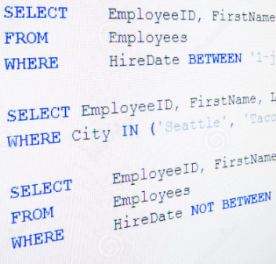
¿QUÉ SON?
Las sentencias (también denominadas comandos o cláusulas), son las palabras reservadas para ejecutar acciones sobre la base de datos.
Al escribir las instrucciones en un editor, con texto predictivo, veremos que las sentencias adquieren un color distinto al resto.

Slide 18

OTRA FORMA DE PENSARLO
Mediante las sentencias podemos recuperar y operar sobre ciertos registros, incluso estableciendo condiciones según sus características.
Un buen ejemplo es el juego “Adivina Quién”, en el cual vamos “consultando” personajes de acuerdo a sus características.

Slide 19
SINTAXIS

Slide 20
La sintaxis SQL
La sintaxis es el conjunto de reglas que deben seguirse al escribir el código SQL; para considerarse como correctas y así completar la ejecución exitosamente.

Slide 21
Sintaxis básica
Las operaciones en SQL siguen una estructura que describe la operación que deseamos realizar. Si bien encontraremos consultas muy sencillas y otras más complejas, existen algunos elementos que aparecen con mayor frecuencia:
👉
Acción (keyword): crear, seleccionar, insertar, actualizar, eliminar, etc.
👉
Porción donde operaremos: puede ser uno o más campos, una o más tablas, o un asterisco (*) para todas.
👉
Tabla/s a la cual/es queremos acceder: la identificamos escribiendo el/los nombre/s.
👉
Condiciones: podemos establecer criterios para operar sólo sobre los registros que los cumplan.

Slide 22

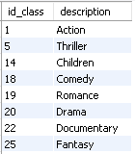
VEAMOS ALGUNOS EJEMPLOS
Por ahora pongamos el foco en la estructura; a continuación veremos cada palabra en detalle.
Para consultar determinados campos de una tabla:
SELECT id_class, description
FROM class;
Consulta en formato de oración:
SELECCIONAR LAS COLUMNAS id_class Y description
DE LA TABLA class

Slide 23
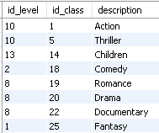
VEAMOS ALGUNOS EJEMPLOS
Por ahora pongamos el foco en la estructura; a continuación veremos cada palabra en detalle.
Para consultar todos los campos de una tabla:
SELECT *
FROM class;
Consulta en formato de oración:
SELECCIONAR todas LAS COLUMNAS
DE LA TABLA class

Slide 24

ALGUNAS ACLARACIONES SOBRE LA SINTAXIS
Las sentencias SQL no son sensibles a las mayúsculas y minúsculas.
No obstante, es importante respetarlas al colocar el nombre de un campo o tabla.
Cada sistema de bases de datos tiene sus particularidades sintácticas.
Sin embargo, si conocemos la base de SQL podremos adaptarnos sin dificultades
Cada consulta finaliza con punto y coma (;)

Slide 25
CONSULTA DE SELECCIÓN

Slide 26
USO DE SELECT - FROM

Slide 27
La sentencia SELECT, como lo indica su nombre, permite seleccionar información a extraer y gracias a esto visualizar el resultado.
SELECT *
FROM (tabla)
La cláusula FROM complementa al SELECT. Esta declara la/s tabla/s desde la/s cual/es se va a extraer la información.

Slide 28
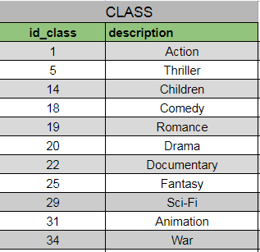
SELECT id_class, description
FROM class;
SELECT *
FROM (tabla)
¿Qué resultado obtendremos de esta consulta?

Slide 29
SELECCIÓN DE DETERMINADOS CAMPOS
👉
El orden de los campos en el SELECT es irrelevante.
👉
Podemos definir el que necesitemos en primer lugar, independientemente de la posición donde éste, haya sido definido cuando se creó la tabla.
👉
Al visualizar el resultado, el orden de los campos será tal como lo coloquemos en la consulta.
SELECT description, id_class FROM class;

Slide 30
SELECCIÓN DE TODOS LOS CAMPOS
El símbolo asterisco ( * ) juega el mismo papel que cuando lo usamos para buscar archivos o carpetas. Representa a “todos” los que existan.
De la misma forma que en un S.O. buscamos “Todos los archivos”, en las consultas hacemos lo propio para traer todos los campos de una tabla.
SELECT * FROM system_user;

Slide 31
¡VAMOS A PRACTICAR UN POCO!

Slide 32
☕
BREAK
¡EN UNOS MINUTOS VOLVEMOS!

Slide 33

SELECT - FROM
Determina qué registros traerá cada consulta.
Tiempo estimado: 5 minutos

Slide 34

SELECT - FROM
Pondremos en práctica el uso de SELECT - FROM, analizando previamente cuál será el resultado de cada consulta SELECT, de acuerdo a los registros que posee la tabla
Trabajaremos con una tabla de la DB Gamer; observa las siguientes consultas y determina qué registros traerá cada una.
Tiempo estimado: 5 minutos
💬 Utiliza el chat para responder.

Slide 35
PONGAMOS EN PRÁCTICA EL USO DE SELECT - FROM
SELECT *
FROM system_user;
SELECT first_name, last_name
FROM system_user;
SELECT first_name, last_name, email
FROM system_user;
SELECT id_system_user, first_name, last_name
FROM system_user;
Vamos a utilizar la base de datos que generamos luego de la instalación de MySQL, Gamer
No te olvides de separar las cláusulas de la consulta

Slide 36
SELECT DISTINCT

Slide 37
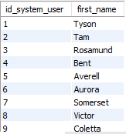
SELECT DISTINCT
La cláusula DISTINCT funciona en conjunción con SELECT. Permite filtrar de una consulta aquellos registros repetidos del resultado de la misma.
¿Podemos considerar los registros de esta tabla como registros repetidos, o no?

Slide 38
IDENTIFICAR EL CAMPO O CAMPOS
Para utilizar la sentencia SELECT DISTINCT, debemos incorporar siempre el nombre de al menos un campo de la tabla.
Con ese dato, SQL podrá resolver cómo aplicar correctamente la distinción de los registros recuperados.

Slide 39
SELECT DISTINCT
SELECT DISTINCT id_system_user, first_name
FROM system_user;
En este caso, DISTINCT se aplica sobre los dos campos.
De esta forma, determina que el conjunto de campos de cada registro, es diferente al resto.

Slide 40
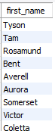
SELECT DISTINCT
SELECT DISTINCT first_name
FROM system_user;
En este otro caso, DISTINCT se aplica sobre al campos first_name
Aquí es donde se saca mejor partida con la sentencia DISTINCT

Slide 41
¡VAMOS A PRACTICAR UN POCO!

Slide 42
OPERADORES LÓGICOS SQL

Slide 43
LÓGICA MATEMÁTICA

Slide 44
DEFINICIÓN
Es la ciencia que estudia los procedimientos para distinguir si un razonamiento es correcto (verdadero) o incorrecto (falso).
En SQL vamos a enfrentarnos a este tipo de enunciados todo el tiempo, y vamos a usarlos para filtrar nuestras tablas según lo que necesitemos.
5 es mayor que 3 = VERDADERO
‘Rojo’ es un numero = FALSO

Slide 45
OPERADORES DE COMPARACIÓN

Slide 46
DEFINICIÓN
Los operadores de comparación en SQL nos permiten evaluar una condición y determinar si el resultado es verdadero, falso o desconocido (TRUE, FALSE o UNKNOWN)
first_name = ‘Gillie’

Slide 47
WHERE Y LOS OPERADORES
DE COMPARACIÓN
En SQL se utilizan estos operadores combinados con la sentencia WHERE, que veremos a continuación
El objetivo principal es aplicar un filtro sobre los datos almacenados en la tabla, que cumplan con una cierta condición

Slide 48
LISTA DE OPERADORES DE COMPARACIÓN
= | igual a | IS [NOT] NULL | no es nulo | BETWEEN | entre
< | menor a | NOT | NOT lógico | [NOT] BETWEEN | no esta entre
> | mayor a | LIKE | es como | IN | en (lista)
<= | menor o igual a | [NOT] LIKE | no es como | [NOT] IN | no esta en (lista)
=> | mayor o igual a | IS [NOT] TRUE | no es verdadero | IS [NOT] FALSE | no es falso
!= ó <> | distinto de | AND | AND lógico | OR | OR lógico
En la próxima clase, sacaremos el máximo provecho de estos operadores; usándolos tanto de forma individual como combinados.

Slide 49
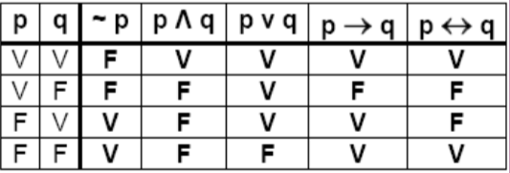
TABLA DE LÓGICA
Proxima clase

Slide 50
SENTENCIA WHERE

Slide 51
APLICAR CONDICIONALES

Slide 52
DEFINICIÓN
La sentencia WHERE permite agregar condiciones para filtrar los resultados.
Obtendremos únicamente los registros que cumplan con dichas condiciones
SELECT *
FROM (tabla)
WHERE (condición)

Slide 53
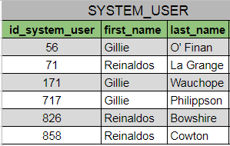
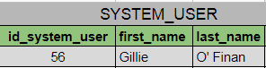
USO DE WHERE JUNTO AL OPERADOR DE COMPARACIÓN IGUAL ( = )
SELECT id_system_user, first_name, last_name
FROM system_user
WHERE id_system_user = 56;

Slide 54
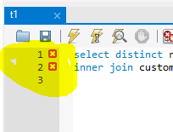
IMPORTANTE
Las sentencias tienen un orden para su correcto funcionamiento.
Cuando tenemos una sintaxis incorrecta, el SGBD nos presenta el error y en la mayoría de los casos lo hace de forma explícita.
1º
2º
3º
SELECT (campos...)
FROM (tabla)
WHERE (condición/es)

Slide 55
PRÁCTICAS CON LA SENTENCIA WHERE
Analicemos qué trae cada una de las siguientes sentencias
Tiempo estimado: 10 minutos

Slide 56
PRÁCTICAS CON LA SENTENCIA WHERE
Aplicaremos las consultas con la sentencia WHERE de la siguiente diapositiva; a la tabla SYSTEM_USER y discutiremos por Chat el resultado de cada una de las consultas:
SELECT * FROM system_user WHERE first_name = ‘Gillie’;
SELECT first_name, last_name FROM system_user WHERE id_user_type = 334;
SELECT first_name, last_name FROM system_user WHERE id_system_user = 56;
SELECT * FROM system_user WHERE first_name = ‘Reinaldos’;

Slide 57

¿QUIERES SABER MÁS? TE DEJAMOS MATERIAL AMPLIADO DE LA CLASE

Slide 58


Artículo de opinión: 7 razones para aprender SQL | CampusMPV.es
Artículo: 5 Bases de datos para la empresa | Francisco Palazón
Practicar SQL: w3schools

Slide 59

¿PREGUNTAS?

Slide 60
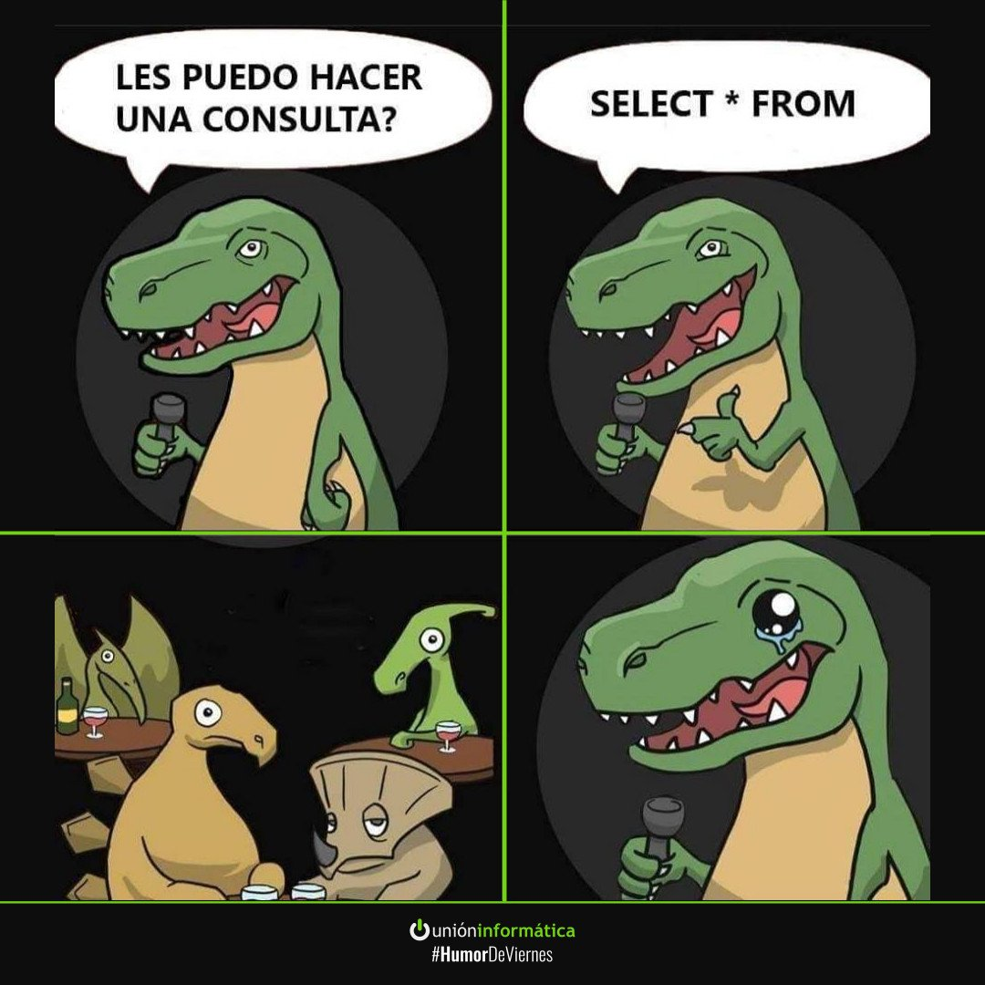

Slide 61
¡MUCHAS GRACIAS!
Resumen de lo visto en clase hoy:
El lenguaje SQL
SELECT, DISTINCT
Operadores de comparación
Sentencia WHERE

Slide 62

OPINA Y VALORA ESTA CLASE

Slide 63
#DEMOCRATIZANDOLAEDUCACIÓN

